Slide 1
Il campo elettrico
Lez. 18/02/2023 II B INF

Slide 2
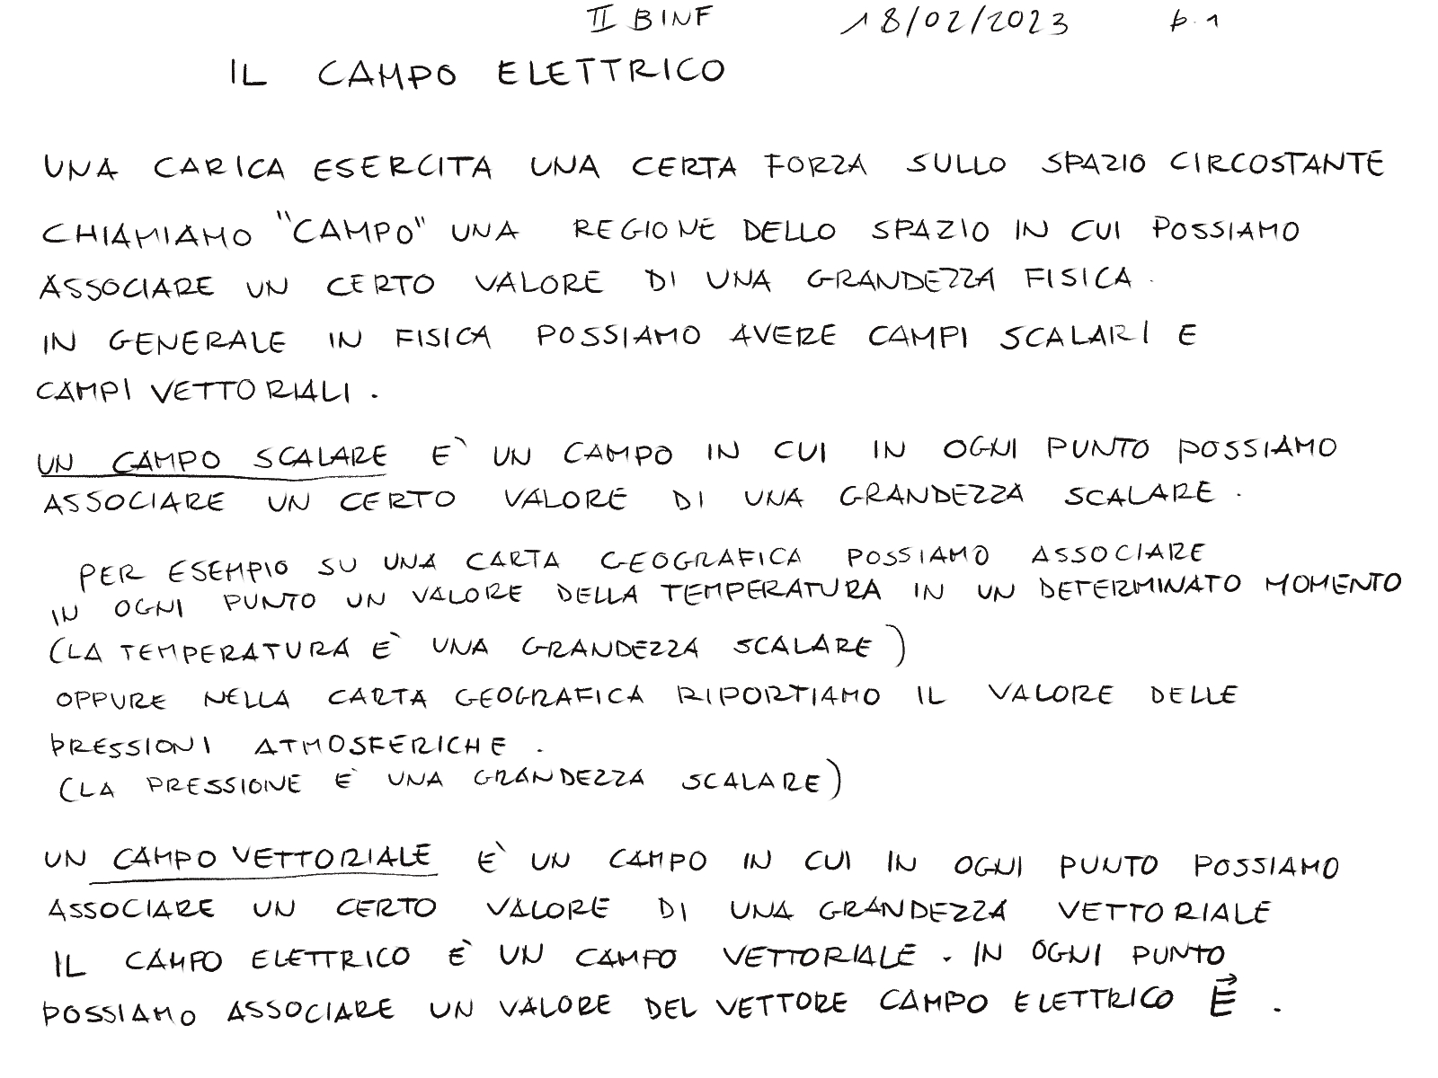

Slide 3
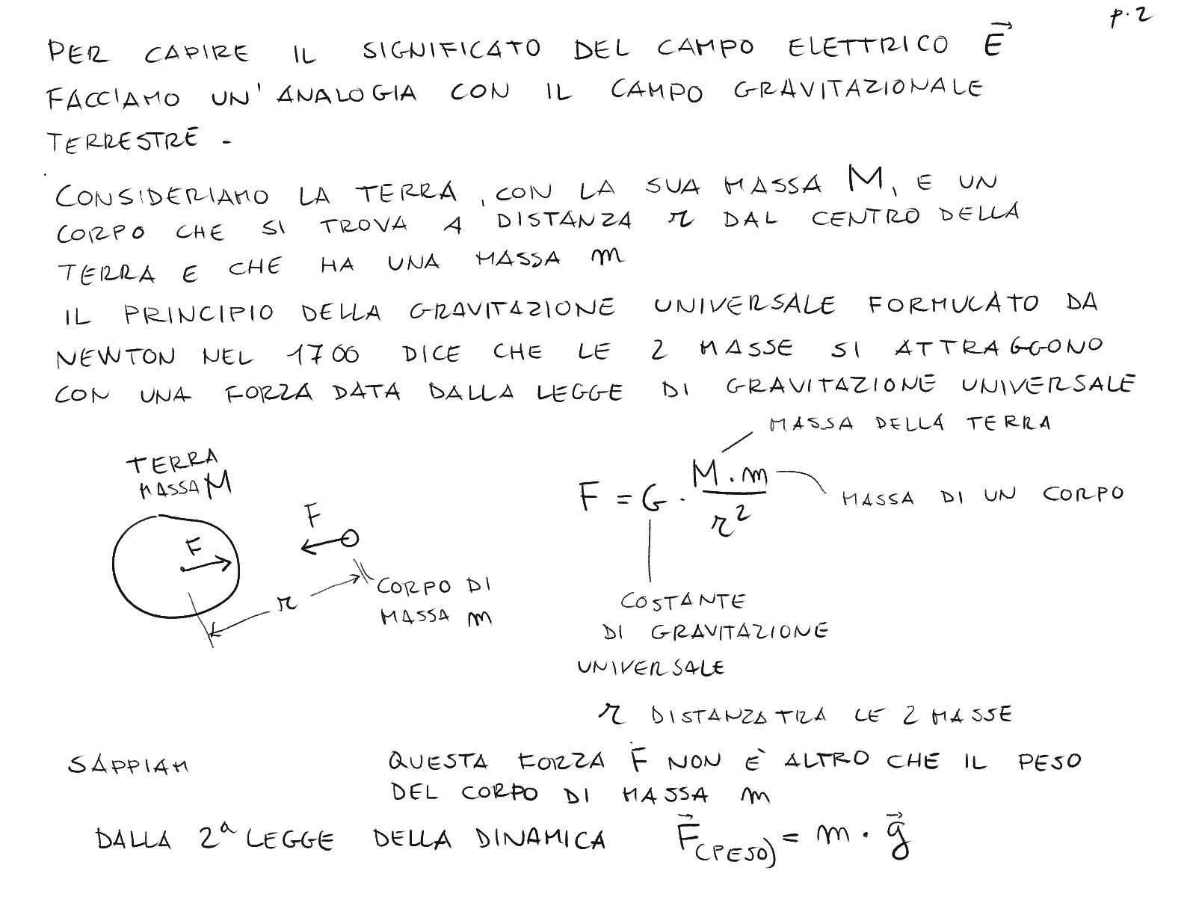

Slide 4
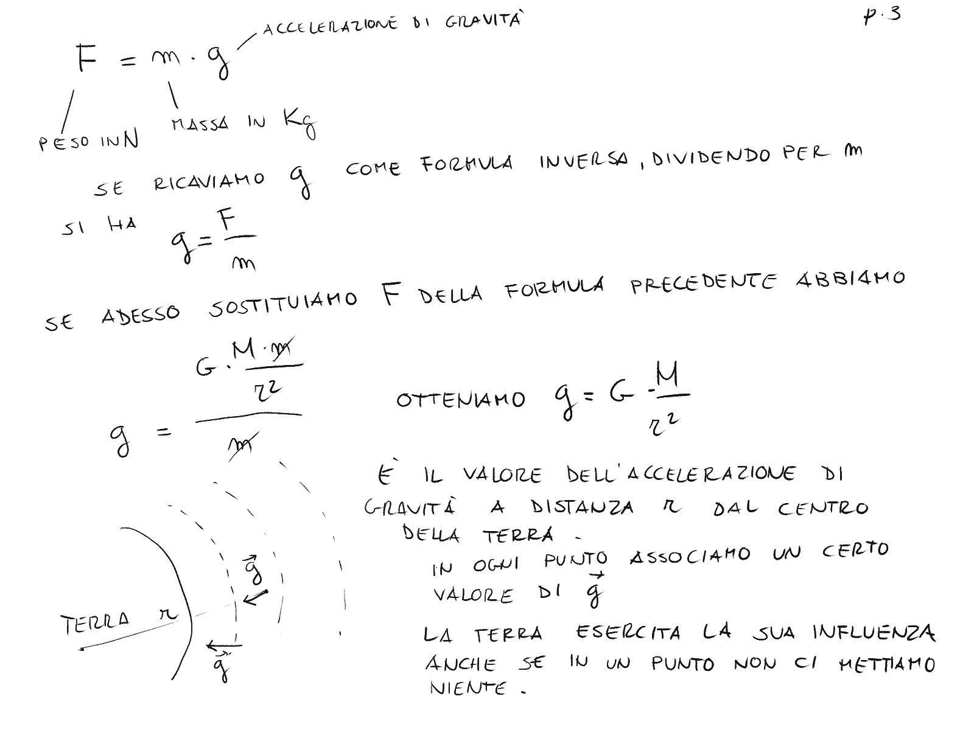

Slide 5
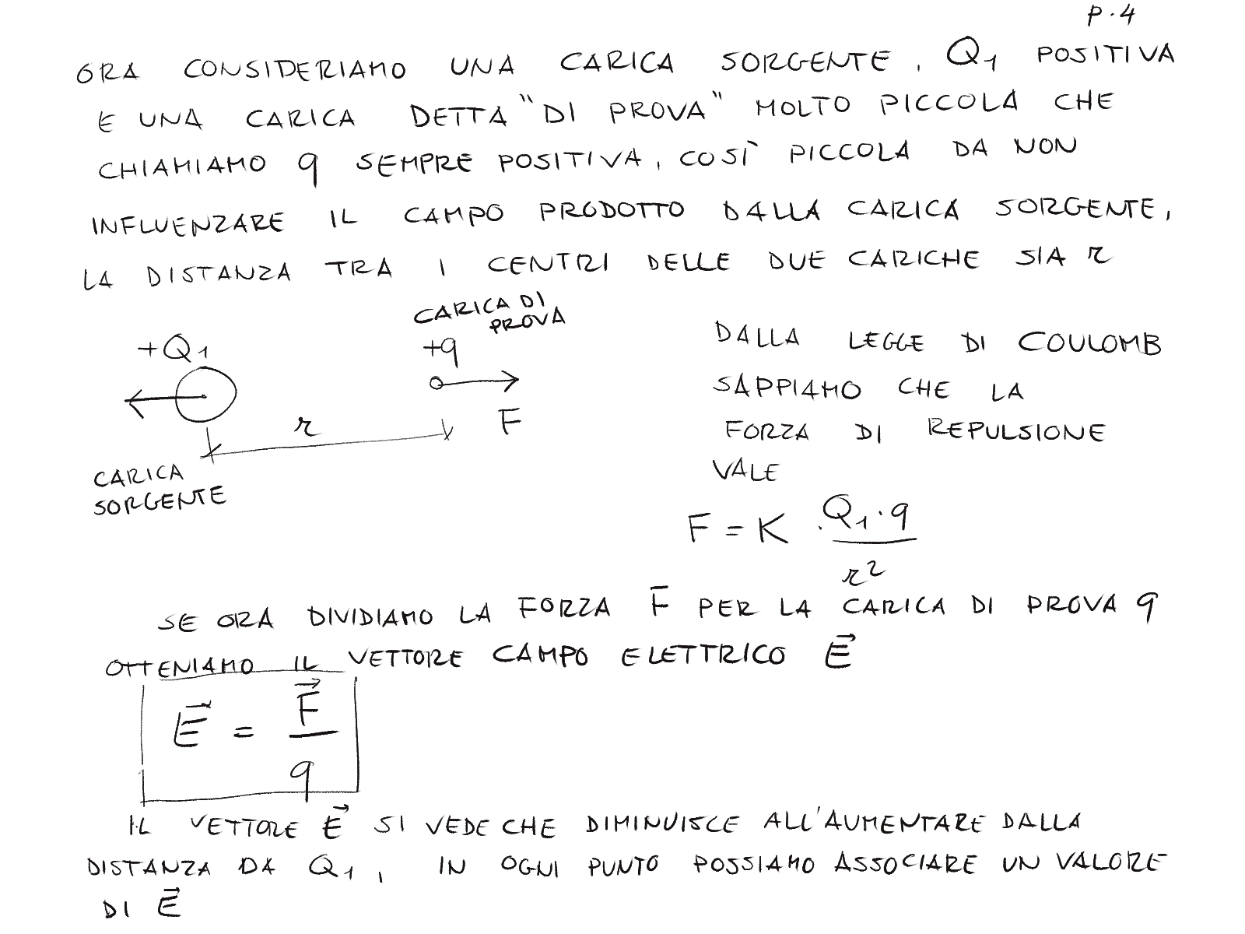

Slide 6
